Slide 1
Лабораторная работа №01
Талебу Тенке Франк Устон

Slide 2
Лабораторная работа №01
Лабораторная работа №01

Slide 3
Цель работы
Приобретение практических навыков администрирования сетевых подсистем

Slide 4
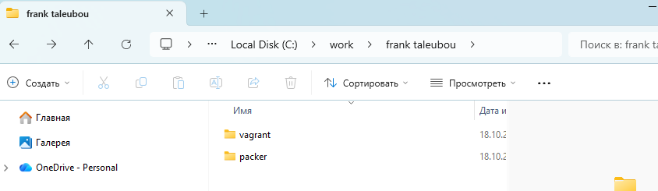
Перед началом работы с Vagrant создадим каталог для проекта C:workuserpacker и C:workuservagrant (рис. @fig-1).
Этап 1

Slide 5
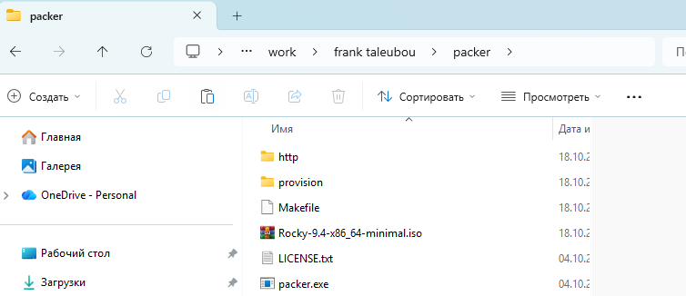
В созданном рабочем каталоге разместим образ операционной системы Rocky Linux. В этом практикуме используется образ Rocky-9.2-x86_64minimal.iso. В этом же каталоге разместим подготовленные заранее для работы с Vagrant файлы и создадим каталог provision с подкаталогами default, server и client, в которых будут размещаться скрипты, изменяющие настройки внутреннего окружения базового образа виртуальной машины, сервера или клиента соответственно (рис. @fig-2).
Этап 2

Slide 6
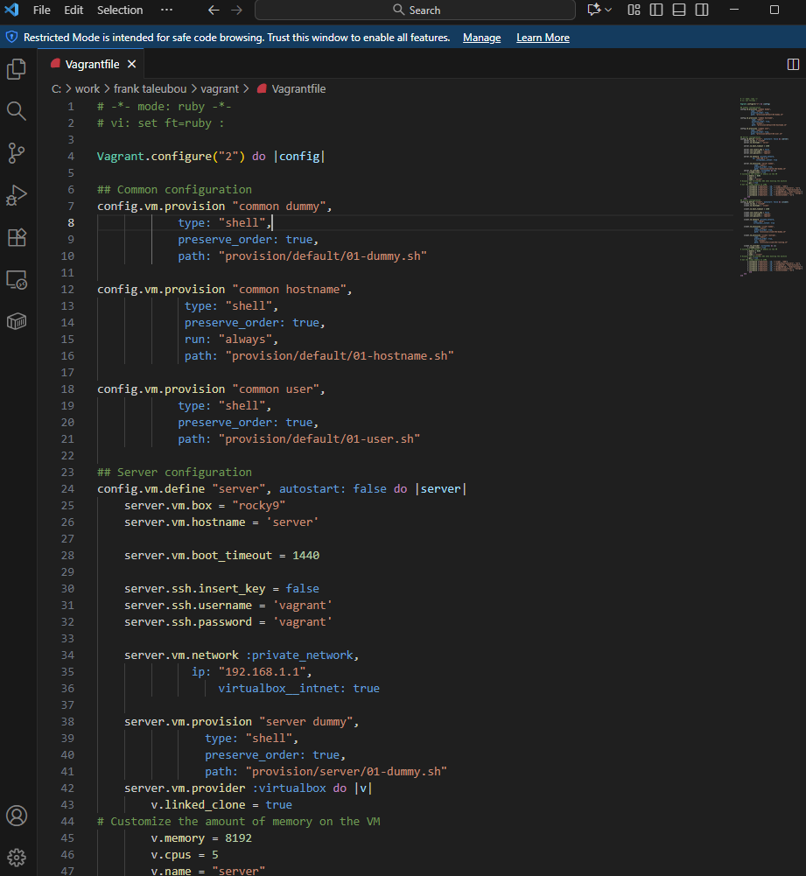
Для отработки созданных скриптов во время загрузки виртуальных машин убедимся, что в конфигурационном файле Vagrantfile до строк с конфигурацией сервера имеется определённая запись (рис. @fig-3).
Этап 3

Slide 7
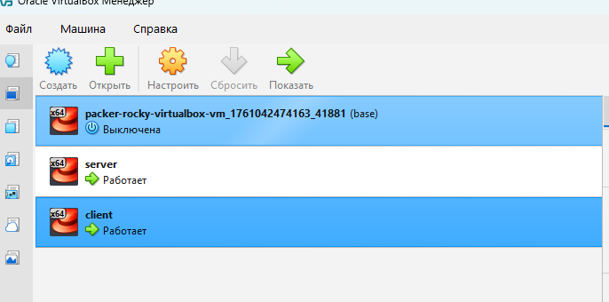
Зафиксируем внесённые изменения для внутренних настроек виртуальных машин, введя в терминале команды make server-provision (рис. @fig-4) и затем make client-provision (рис. @fig-5).
Этап 4

Slide 8
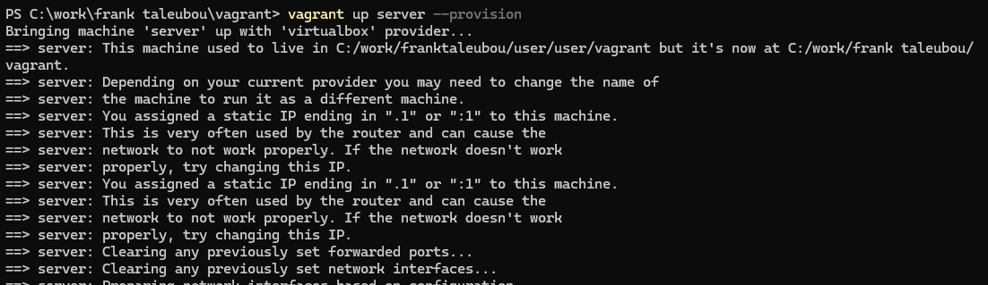
Этап выполнения работы №5
Этап 5

Slide 9
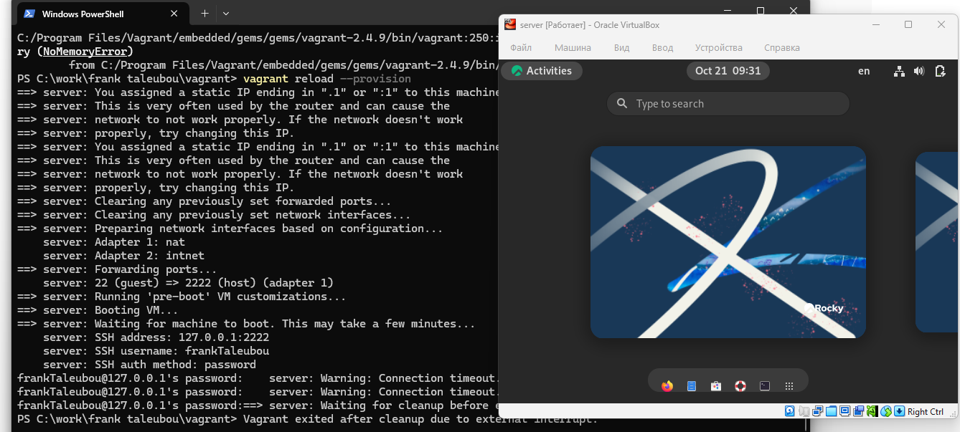
Залогинимся на сервере (рис. @fig-6) и клиенте (рис. @fig-7) под созданным пользователем user.
Этап 6

Slide 10
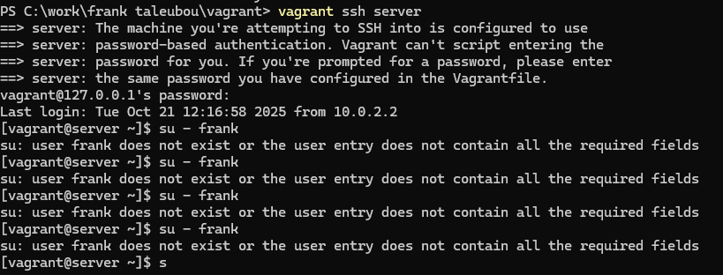
Этап выполнения работы №7
Этап 7

Slide 11
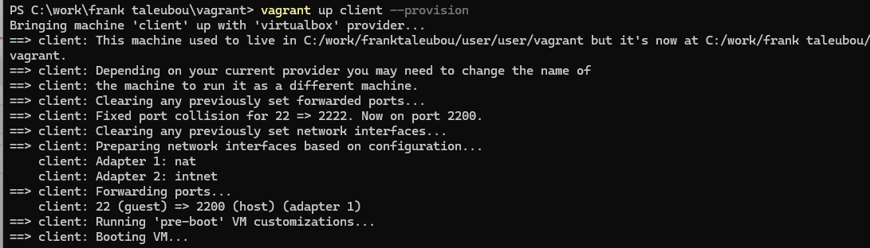
Убедимся, что в терминале приглашение отображается в виде user@server.user.net на сервере и user@client.user.net на клиенте (рис. @fig-8).
Этап 8

Slide 12
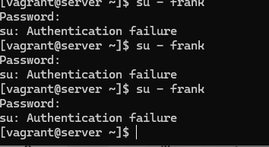
Этап выполнения работы №9
Этап 9

Slide 13
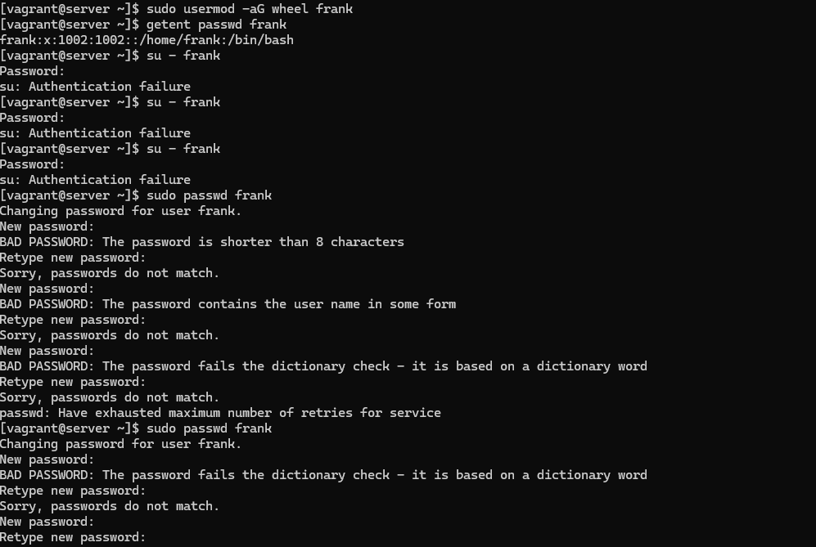
Этап выполнения работы №10
Этап 10

Slide 14
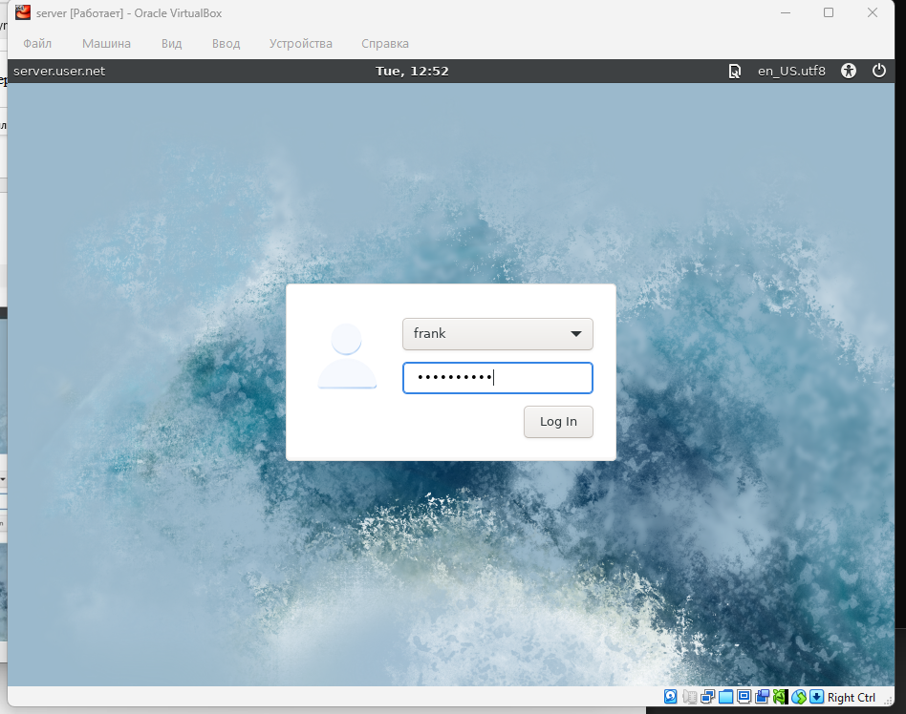
Этап выполнения работы №11
Этап 11

Slide 15
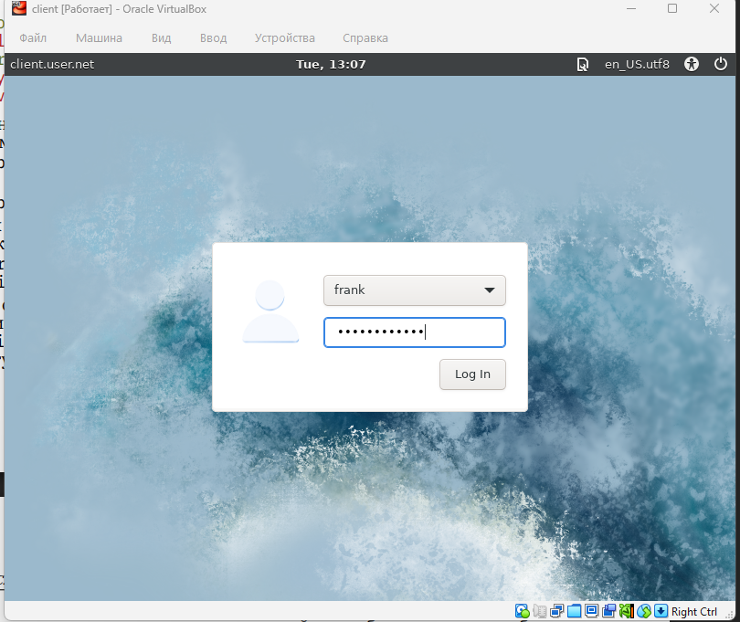
Этап выполнения работы №12
Этап 12

Slide 16
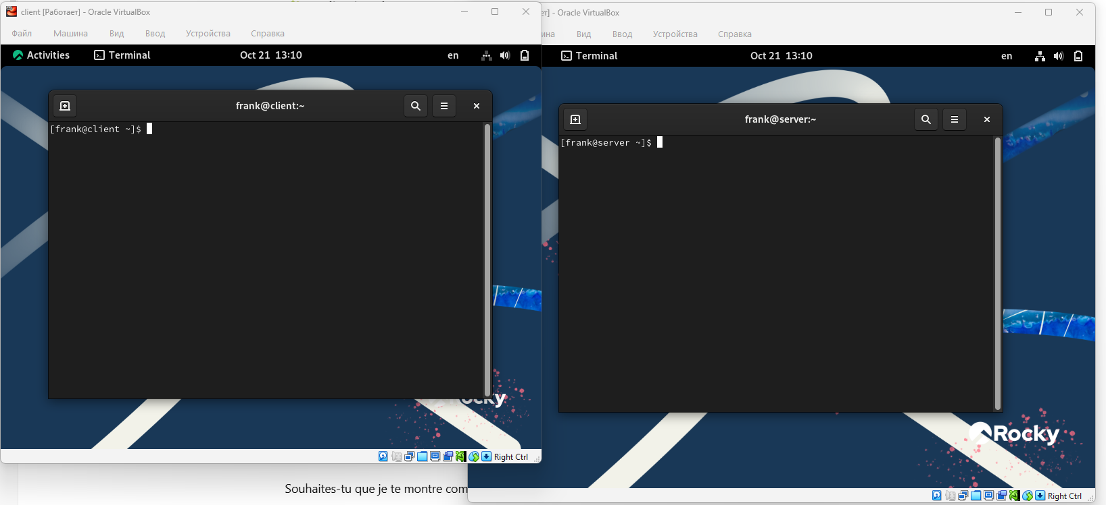
Этап выполнения работы №13
Этап 13

Slide 17
Выводы
В ходе выполнения лабораторной работы были приобретены практические навыки

Slide 18
Спасибо за внимание!
Вопросы?

